Slide 2
语文一年级下人教
专项突破（二） ——词语和句子

Slide 9
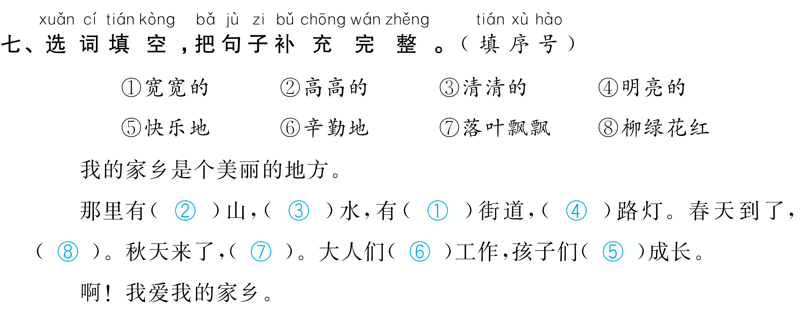

Slide 12
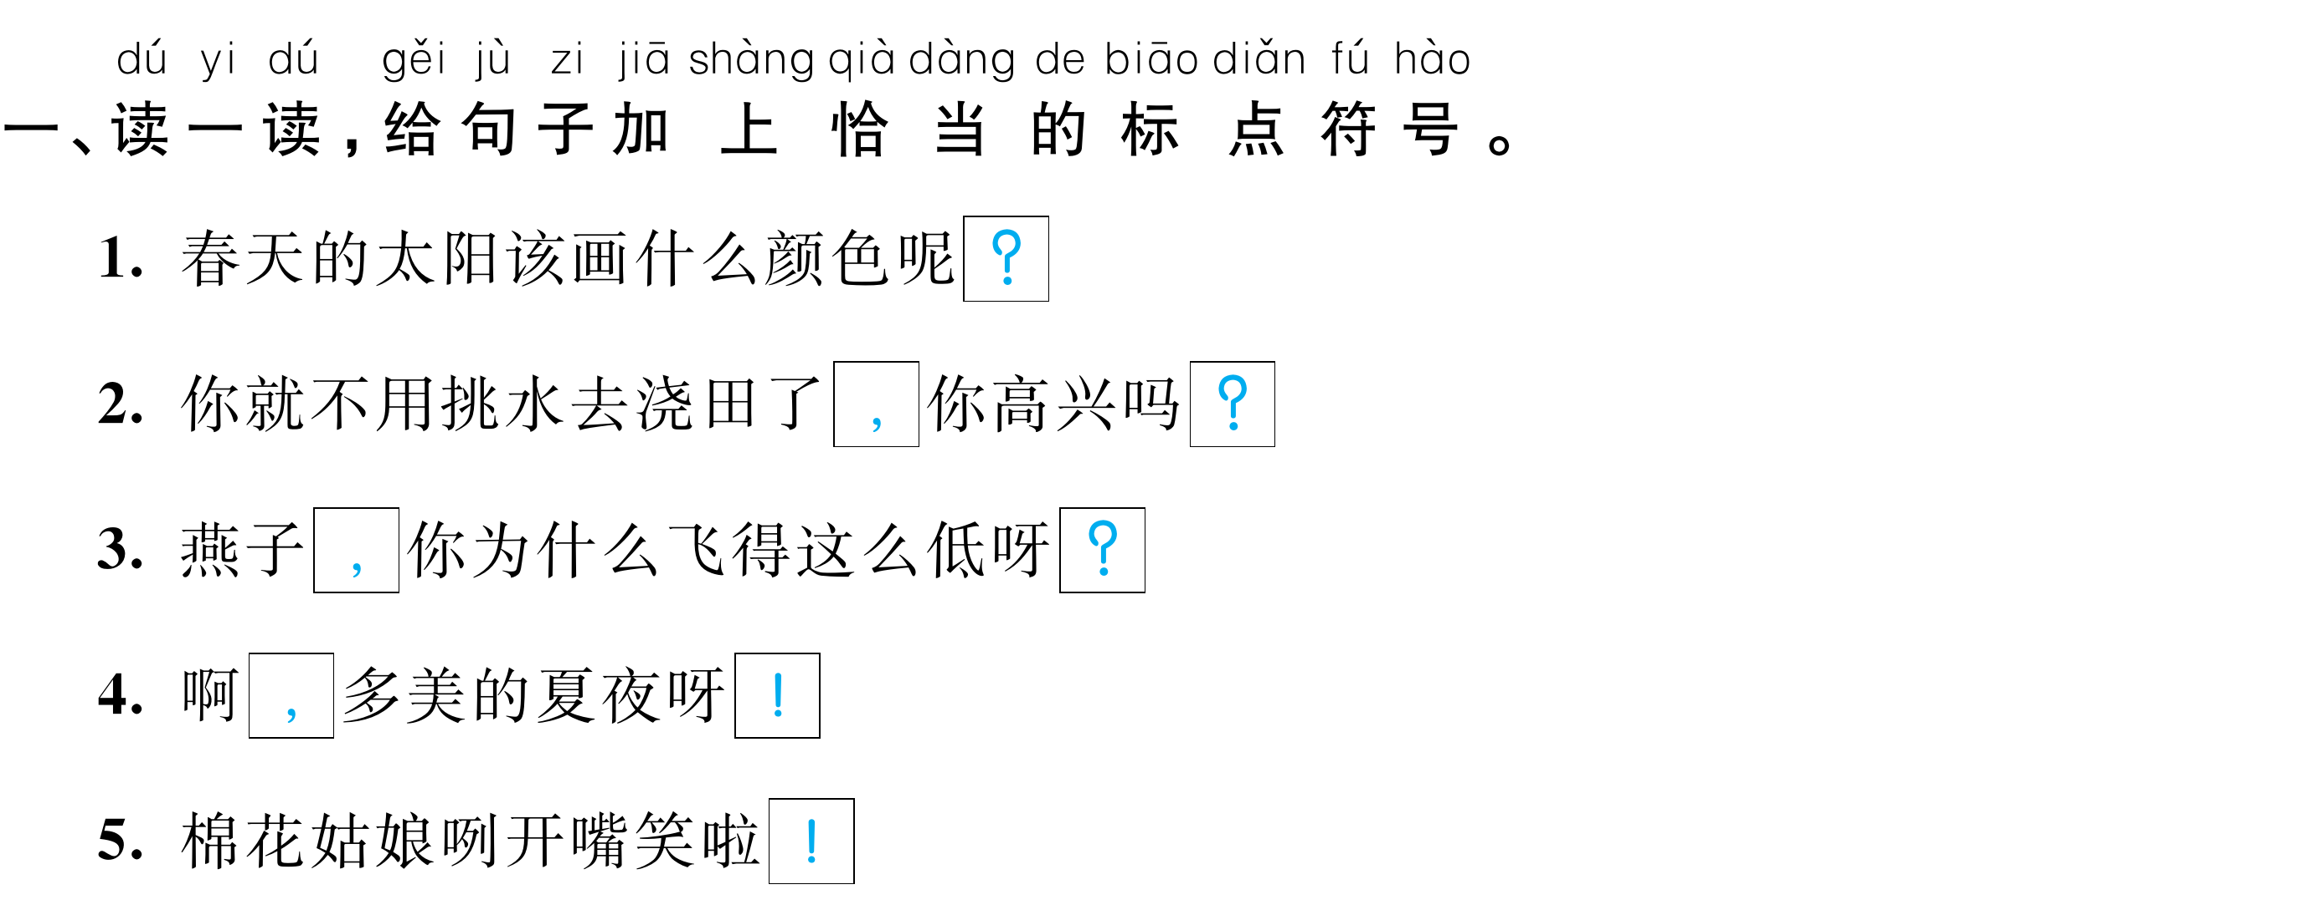

Slide 20
